Slide 1
我们用“不一样”三个字玩儿一个小小的对话游戏，请大家造句。

Slide 2
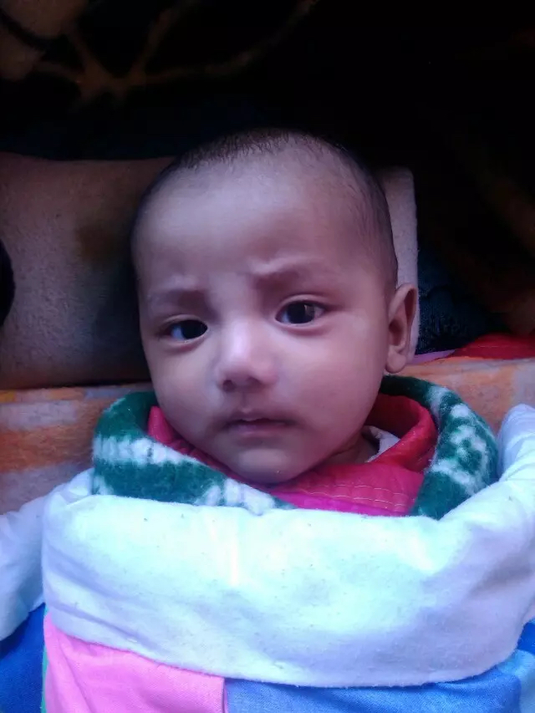

Slide 3
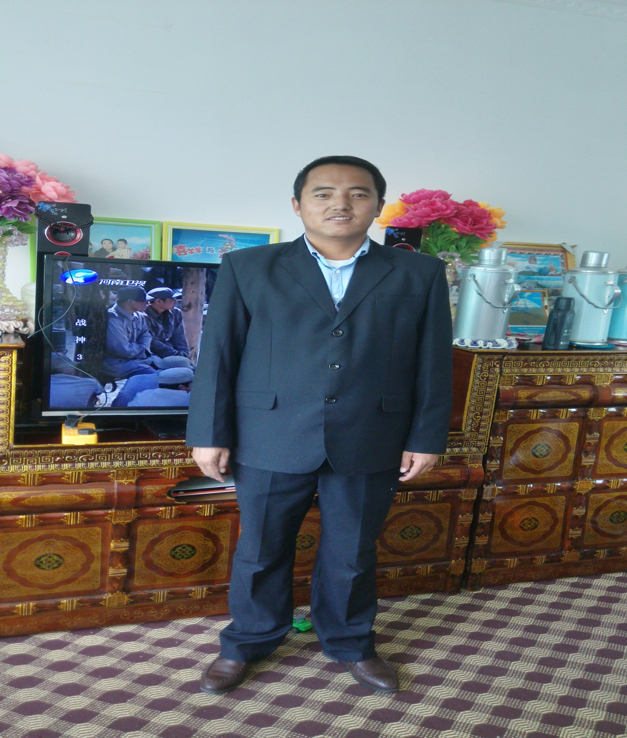

Slide 4
匆 匆
朱自清

Slide 5
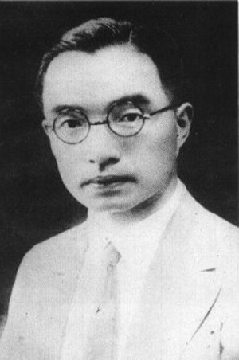
朱自清（1898—1948）原名朱自华，号秋实，字佩弦，诗人、学者、民主战士。作品《踪迹》、《背影》、《荷塘月色》都是烩炙人口的名篇。江苏扬州人,于1948年8月12日去世，年仅50岁。
朱自清

Slide 6
1.标题《匆匆》指的是什么?
时间易逝而难得
2.文章旨在叙述时间的流逝。请同学们用“_______（什么样的）时间”的句式来概括时间的特点（用文中的一个词或一个短语）。
一去不复返的时间

Slide 7
赏析第1段
燕子去了,有再来的时候;杨柳枯了,有再青的时候;桃花谢了,有再开的时候。但是，聪明的，你告诉我，我们的日子为什么一去不返呢？——是有人偷了他们罢：那是谁？又藏在何处呢？是他们自己逃走了罢：现在又到了哪里呢？

Slide 8
1.开头写“燕子、杨柳、桃花”这些春天的景物，有什么作用？
答：不仅意象优美，而且有潜在的含义：我们的青春却一去不复返，值得珍惜。
2.本段连用了几个问句，有什么作用？
答：4个。表现了我对时间一去不复返的惶恐心态。

Slide 9
赏析第2段
我不知道他们给了我多少日子；但我的手确乎是渐渐空虚了。在默默里算着，八千多日子已经从我手中溜去；像针尖上一滴水滴在大海里，我的日子滴在时间的流里，没有声音，也没有影子。我不禁头涔涔而泪潸潸了。

Slide 10
1.“我不禁头涔涔而泪潸潸了。”句中的“头涔涔”、“泪潸潸”是什么意思？为什么作者会“头涔涔而泪潸潸”？
“头涔涔”：形容汗流不止。
“泪潸潸”：形容流泪不止。
因为我的日子滴在时间的流里，没有声音，也没有影子，所以作者会“头涔涔而泪潸潸”。
2.“没有声音，也没有影子”可以形象地比喻成什么？
没有成就

Slide 11
3.“八千多日子已经从我手中溜去；像针尖上一滴水滴在大海里。”句子用了什么修辞方法？有什么作用？
答：句中运用了拟人、比喻，生动、形象地写出了时间的流逝无声无息。

Slide 12
赏析第3段：
去的尽管去了，来的尽管来着；去来的中间，又怎样地匆匆呢？早上我起来的时候，小屋里射进两三方斜斜的太阳。太阳他有脚啊，轻轻悄悄地挪移了；我也茫茫然跟着旋转。于是——洗手的时候，日子从水盆里过去；吃饭的时候，日子从饭碗里过去；默默时，便从凝然的双眼前过去。我觉察他去的匆匆了，伸出手遮挽时，他又从遮挽着的手边过去，天黑时，我躺在床上，他便伶伶俐俐地从我身上跨过，从我脚边飞去了。等我睁开眼和太阳再见，这算又溜走了一日。我掩着面叹息，但是新来的日子的影儿又开始在叹息里闪过了。

Slide 13
1.作者用了哪些词语尤其让你感到时间的匆匆？
“轻轻悄悄地挪移”“伶伶俐俐地跨过”
“飞去” “溜走” “闪过”
2.“太阳他有脚啊，轻轻悄悄地挪移了，我也茫茫然跟着旋转。”运用什么修辞方法，有何作用？
答：作者运用拟人的手法，把时间的流逝写得有形有声，可见可闻，表达了作者对时间逝去的惆怅与惋惜。

Slide 14
3.作者选取了日常生活中的哪些瞬间来具体表现时间的流逝？这样写的作用是什么？
答：洗手的时候，吃饭的时候，默默时，伸出手遮挽时，躺在床上时，和太阳再见时，掩着面叹息时，
作用：这样写说明时间无时无刻不在匆匆的流逝。

Slide 15
赏析第4段
在逃去如飞的日子里，在千门万户的世界里的我能做些什么呢？只有徘徊罢了，只有匆匆罢了；在八千多日的匆匆里，除徘徊外，又剩些什么呢？过去的日子如轻烟，被微风吹散了，如薄雾，被初阳蒸融了；我留着些什么痕迹呢？我何曾留着像游丝样的痕迹呢？我赤裸裸来到这世界，转眼间也将赤裸裸的回去罢？但不能平的，为什么偏要白白走这一遭啊？

Slide 16
“我赤裸裸来到这世界，转眼间也将赤裸裸的回去罢？但不能平的，为什么偏要白白走这一遭啊？”
A、赤裸裸：形容一无所有
B、赤裸裸：形容没有在世界上留下什么东西。
表达了作者决心珍惜时间，奋发有为，干一番事业的情怀。

Slide 17
赏析第5段
你聪明的，告诉我，我们的日子为什么一去不复返呢？
关于“时间一去不复返”在文中一共出现了几次？你有什么发现？
答：两次；首尾呼应，总结全文，突出中心，强烈地表达了作者对时间的珍惜。

Slide 18
课堂小练习
朱自清先生告诉我们：时间就是在洗衣、吃饭、睡觉等日常生活中，趁你我不注意的时候悄悄溜走的。同学们，你们的时间是怎样从你的身边一点一滴溜走的呢？请大家仿照朱自清先生的写法，也抓住自己身边的小事，赋予时间以生命，让我们感觉到时间是怎样从你的身边流逝的。
出示句式：_________的时候,日子从__________过去（……）了。

Slide 19
这篇课文重在揭示时间转瞬即逝的特点，时间对于我们是何等的宝贵，一味的叹息是于事无补的，只有加倍珍惜它，在世上留下一些奋斗的“痕迹”，才是正确的态度。
课堂小结

Slide 20
布置作业
熟读课文，把你认为好的句子、对自己 有启发的句子摘抄在笔记本上，然后背诵课文第1段和第3段。

Slide 21
谢谢大家
再见！

